Slide 1




Slide 2

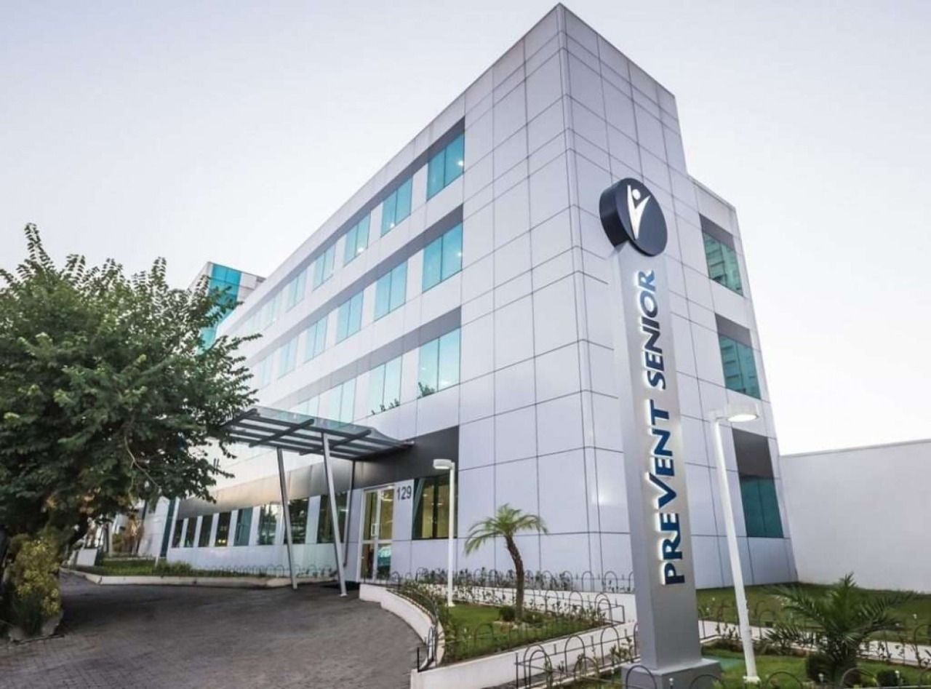

HISTÓRIA
A Prevent Senior fundada em 1997 foi o primeiro plano de saúde pensado para os idosos no Brasil que não podiam pagar pelos convênios tradicionais no mercado.
Estabeleceu-se no mercado por oferecer preços justos e serviços de qualidade, com uma das melhores avaliações pelos usuários em pesquisas da ANS.
Atualmente, a Prevent Senior é um sistema de saúde com mais de 3 mil médicos, 12 mil funcionários e 550 mil beneficiários, grande parte em São Paulo. Recentemente, a empresa começou as operações no Rio de Janeiro em Brasília, Porto Alegre e Curitiba.

Slide 3

ESTRUTURA
A rede própria da operadora de saúde é composta pelos Hospitais e Prontos-Atendimentos Sancta Maggiore, Núcleos de Medicina Avançada e Diagnóstica e Núcleos especializados em Oftalmologia, Oncologia, Ortopedia/ Traumatologia e Reabilitação.
Médicos de diversas especialidades e outros profissionais da saúde trabalham de forma integrada.

Slide 4
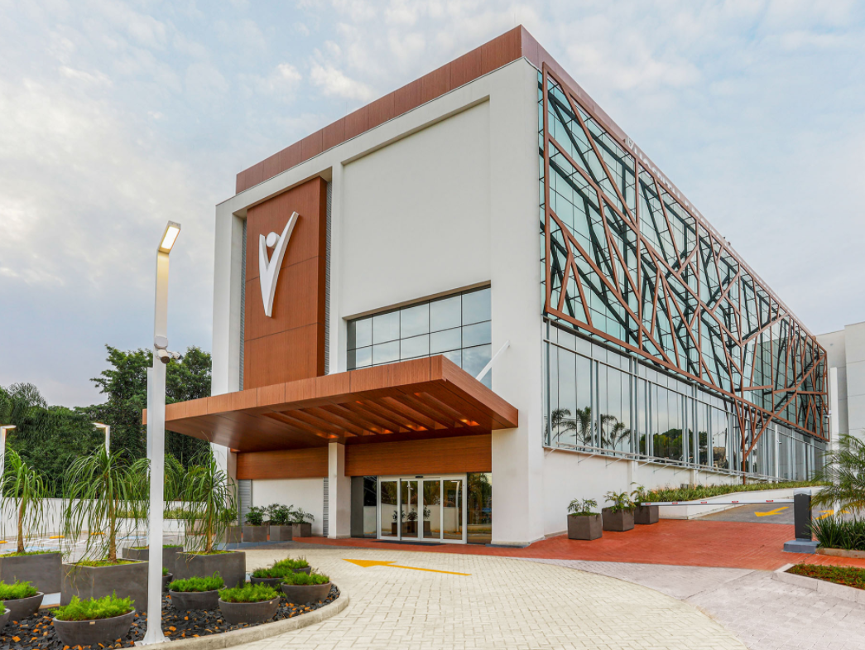
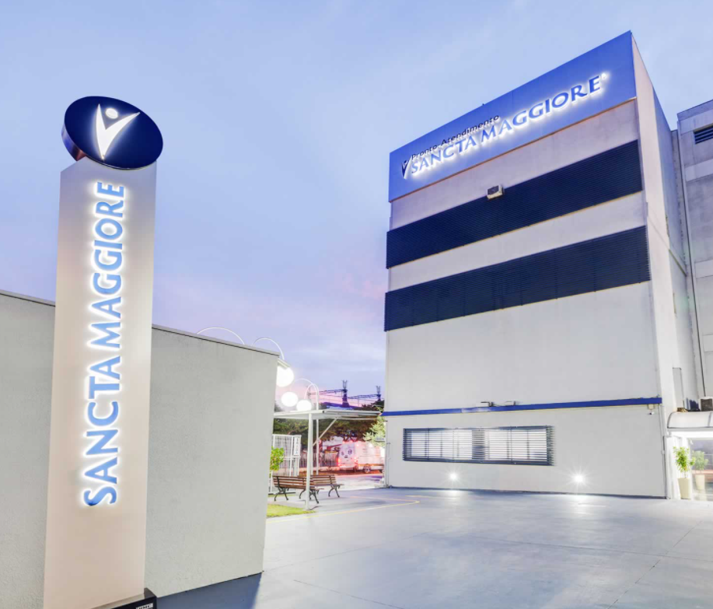
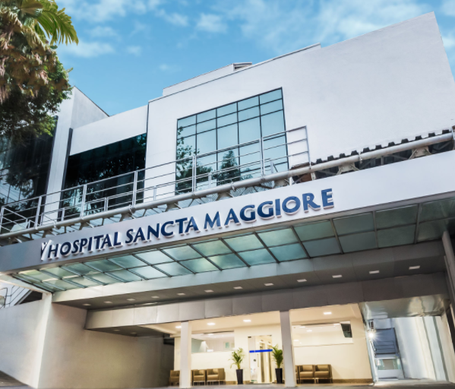
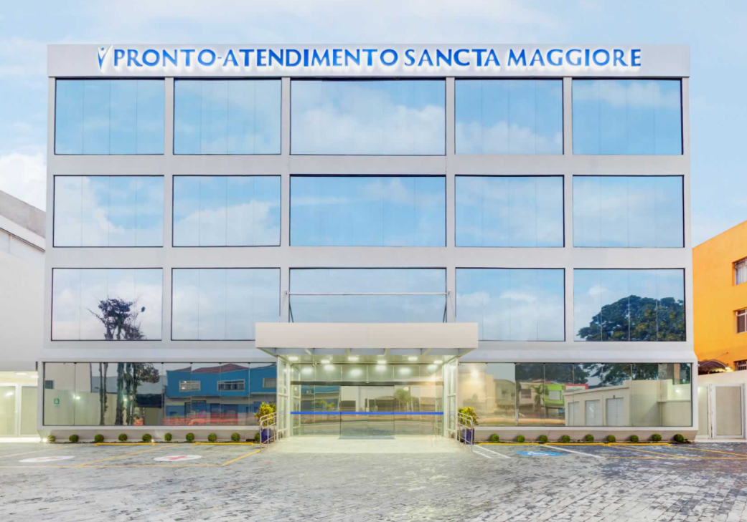
REDE
PRÓPRIA
10 Hospitais Sancta Maggiore
4 Prontos-atendimentos Sancta Maggiore
5 Núcleos de Medicina Avançada Prevent Senior
5 Núcleos de Medicina Avançada e Diagnóstica Prevent Senior
3 Núcleos de Medicina Diagnóstica Prevent Senior
2 Núcleos de Medicina Diagnóstica Por Imagem
2 Núcleos de Oftalmologia Prevent Senior
1 Núcleo de Oncologia e Hematologia Prevent Senior
1 Núcleo de Ortopedia e Traumatologia Prevent Senior
4 Núcleos de Reabilitação Prevent Senior

Slide 5
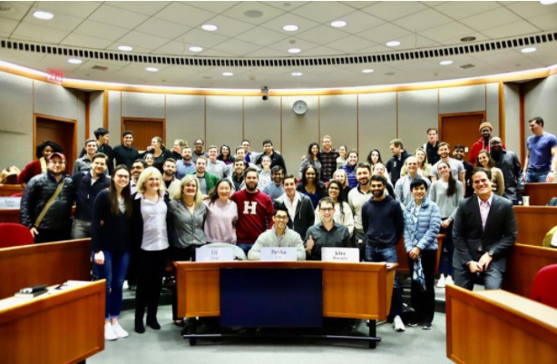
CASE DE SUCESSO INTERNACIONAL
Case de sucesso e modelo de gestão em atenção à saúde na Harvard Business School (2018, 2020 e 2021) e em uma das principais conferências de Inovação em Saúde, o GENiE (Global Educator Network for Health Innovation Education), em Copenhague (2018).
A Prevent Senior é case internacional

Slide 6

PLANO DE AÇÃO CONTRA A COVID-19
Desde o início da pandemia de covid-19, a Prevent Senior tomou diversas medidas de segurança e enfrentamento.
Além de campanhas constantes reforçando o isolamento social e medidas de higiene, a operadora implementou em pouquíssimo tempo o serviço de telemedicina com pronto-atendimento virtual, teleconsultas agendadas com especialistas e monitoramento para pacientes com covid-19. Em um ano, realizamos um milhão e meio de atendimentos.
Foram realizados

Slide 7
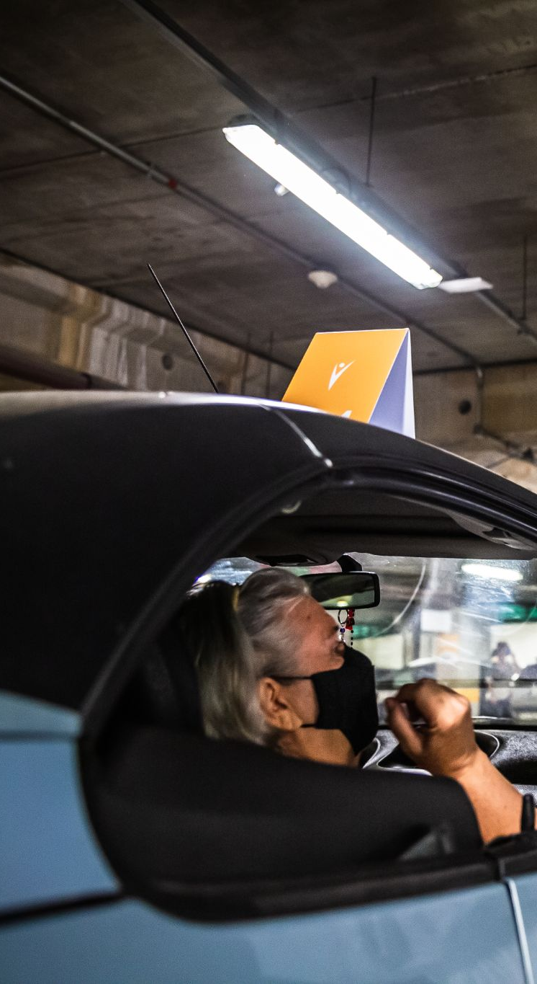
PLANO DE AÇÃO CONTRA A COVID-19
A operadora de saúde também foi pioneira na testagem em massa de seus beneficiários.
Foram montados quatro drive-thrus em São Paulo, Santos e no Rio de Janeiro para que os clientes pudessem realizar o teste rápido de covid-19 (antígeno) sem pedido médico e a qualquer momento que julgassem necessário.
Objetivo: Contribuir com o isolamento social e evitar a proliferação do vírus nos primeiros dias de sintoma.
493.748 mil testes realizados

Slide 8
FATOS
Desde o início da pandemia de covid-19, a Prevent Senior, que sempre trabalhou com transparência e ética, vem sofrendo acusações infundadas, incluindo as apresentadas
à CPI.

Slide 9
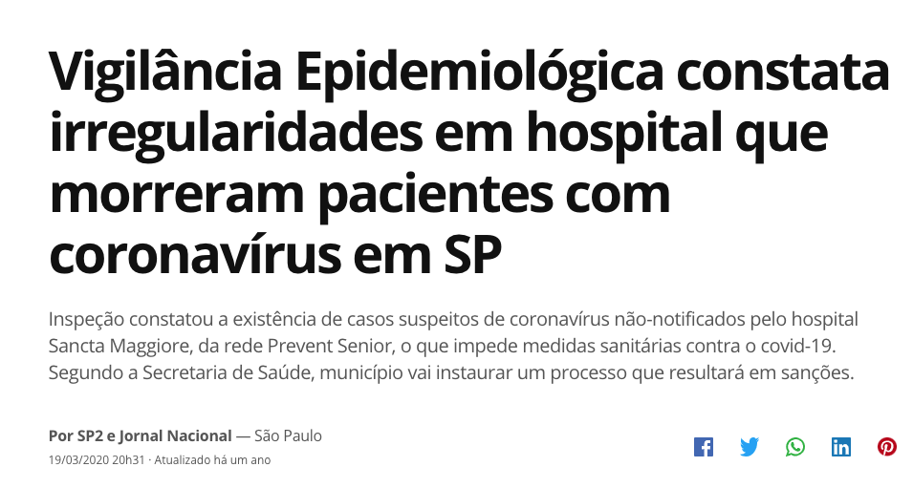
ACUSAÇÃO
Matéria G1 por SP2 e Jornal Nacional de 19/03/2020

Slide 10
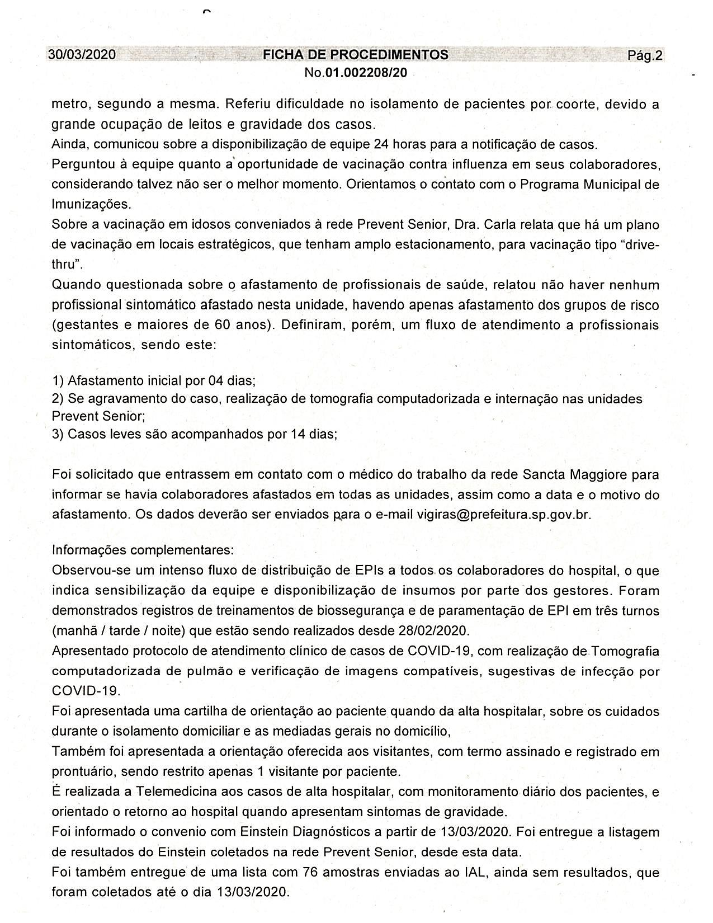
REALIDADE
As unidades hospitalares possuem as autorizações e licenças emitidas pelos órgãos fiscalizatórios e sanitários, para a realização dos atendimentos.
A Vigilância Sanitária realizou visita técnica a fim de investigar os óbitos dos casos confirmados e suspeitos de Covid-19, sendo o procedimento arquivado com o status “satisfatório” e sem necessidade de adequações.
Documento Vigilância de 30/03/2020

Slide 11
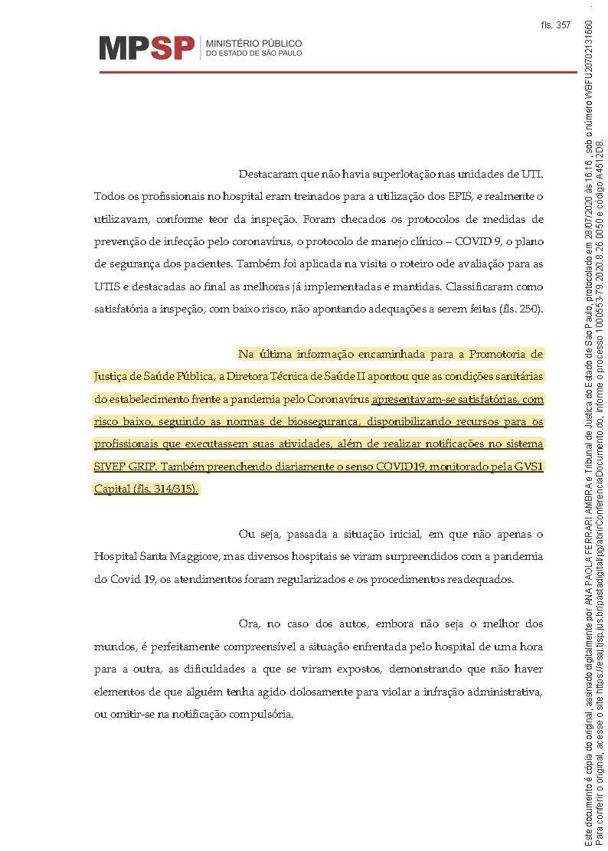
REALIDADE
O Ministério Público Estadual ratificou o entendimento da Vigilância. Destaque para o uso adequado de EPIs.
Documento MP SP de 28/07/2020

Slide 12
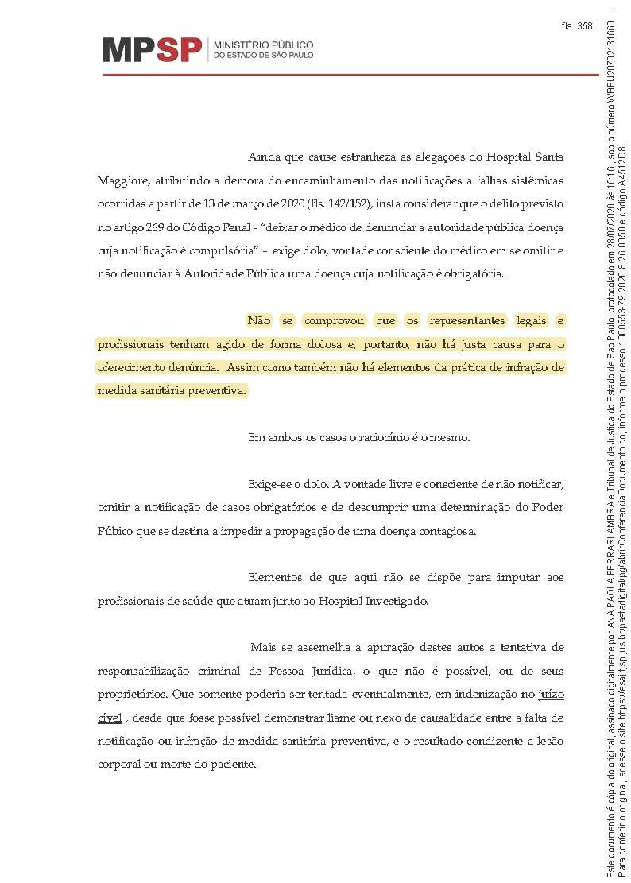
REALIDADE
Documento MP SP de 28/07/2020

Slide 13
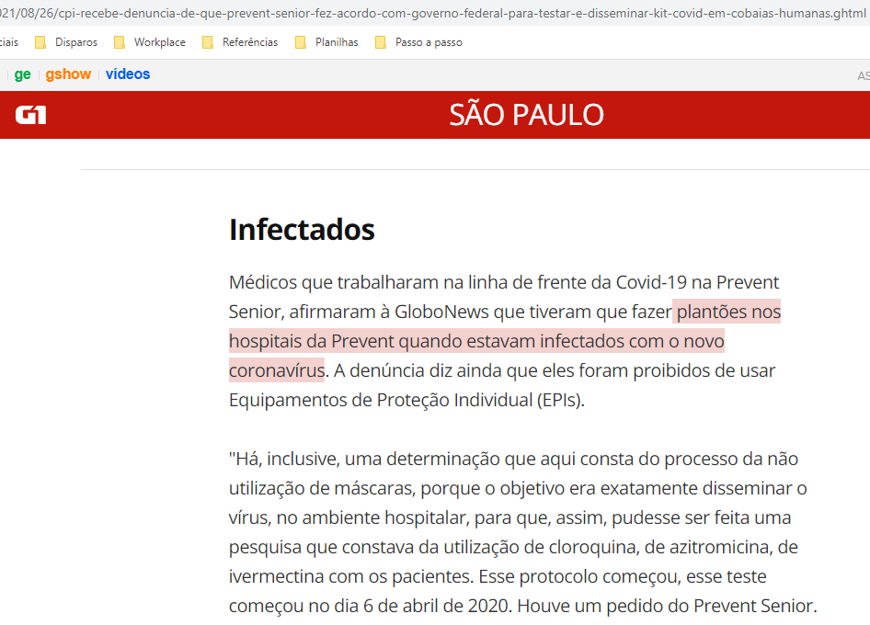
ACUSAÇÃO
Matéria G1 de 26/08/2021

Slide 14
REALIDADE
Todos os colaboradores suspeitos ou com teste positivo para Covid-19 eram imediatamente afastados pela Medicina do Trabalho, que seguiu protocolos rígidos desde o início da pandemia.
Documento Vigilância de 30/03/2020

Slide 15
PLANO DE AÇÃO CONTRA A COMPRA DE EPI`s (2020/2021)
Máscaras descartáveis: 3.753.478
Máscaras descartáveis N95: 738.729
Luvas de procedimento: 510.030
Luvas cirúrgicas: 652.530
Aventais descartáveis: 4.574.382
Aventais cirúrgicos: 1.115.585
Toucas: 28.130
*os números representam as quantidades em unidades
+ de R$ 80 milhões
gastos na compra
de EPI`s

Slide 16
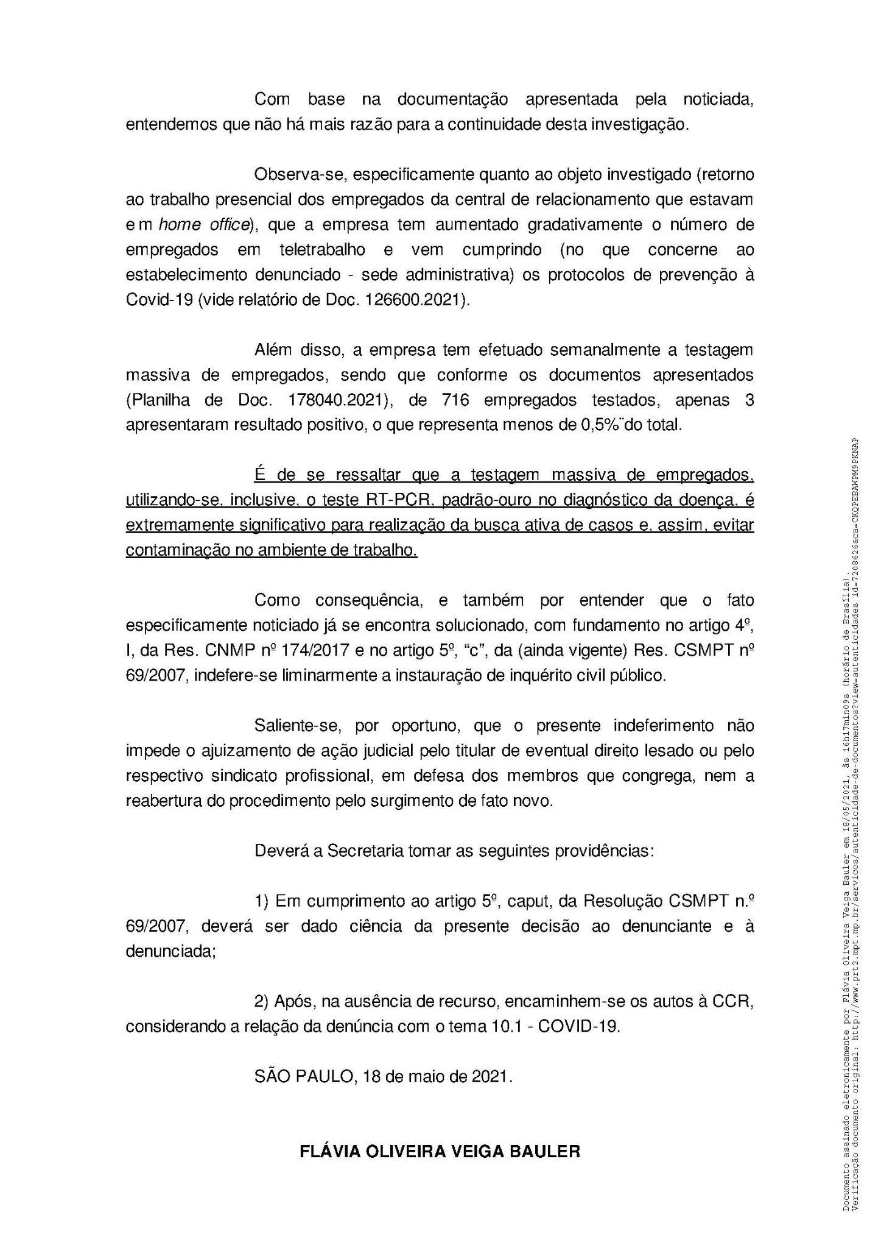
REALIDADE
Foi comprovado pelo Ministério Público do Trabalho o cumprimento dos protocolos de prevenção à Covid-19 e a testagem em massa dos colaboradores, por meio do teste RT-PCR padrão-ouro, para o diagnóstico da doença e essencial para evitar a contaminação no ambiente de trabalho. Constatou não haver irregularidades e arquivou o caso.
Documento MPT de 18/05/2020

Slide 17
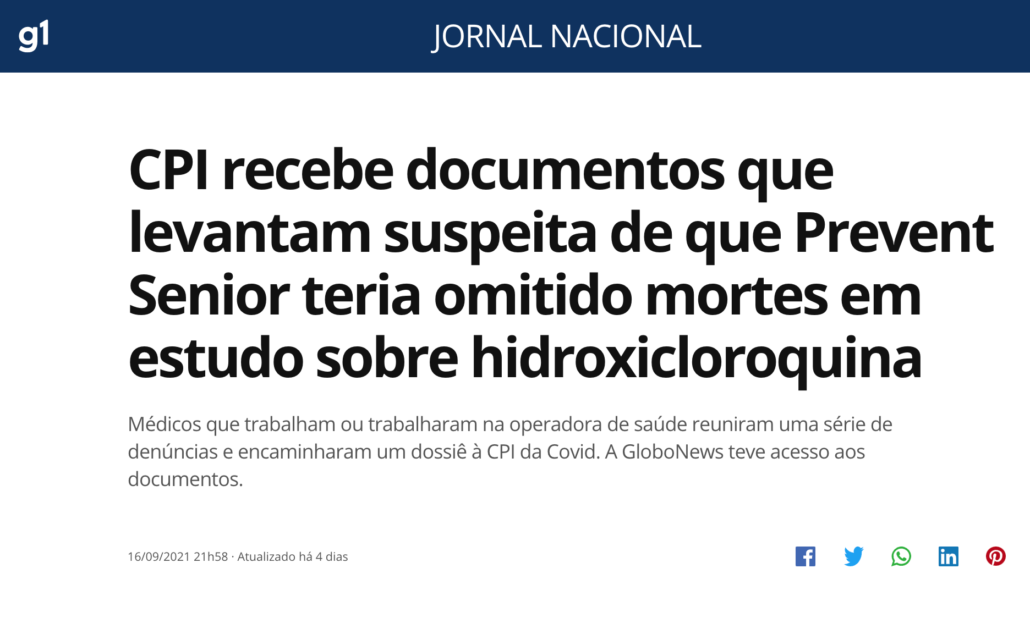
ACUSAÇÃO
Matéria G1 e Jornal Nacional de 16/09/2021

Slide 18
REALIDADE
ESSE DOCUMENTO OBSERVACIONAL FAZ A DESCRIÇÃO DO ACOMPANHAMENTO MÉDICO DE 636 PACIENTES NO PERÍODO DE 26 DE MARÇO DE 2020 A 04 DE ABRIL DE 2020.
Notes:
data do trabalho de 26 a 4 de abril e mostrar as datas da mortes

Slide 19
LINHA
DO
TEMPO
A análise dos dados observacionais foi feita iniciando no dia 26 março e finalizando no dia 04 de abril
26 março 2020
Duas mortes em 01/04/2020 relatadas dentro do período analisado
04 de abril 2020
Mortes
após 04/04/2020
fora do período analisado

Slide 20
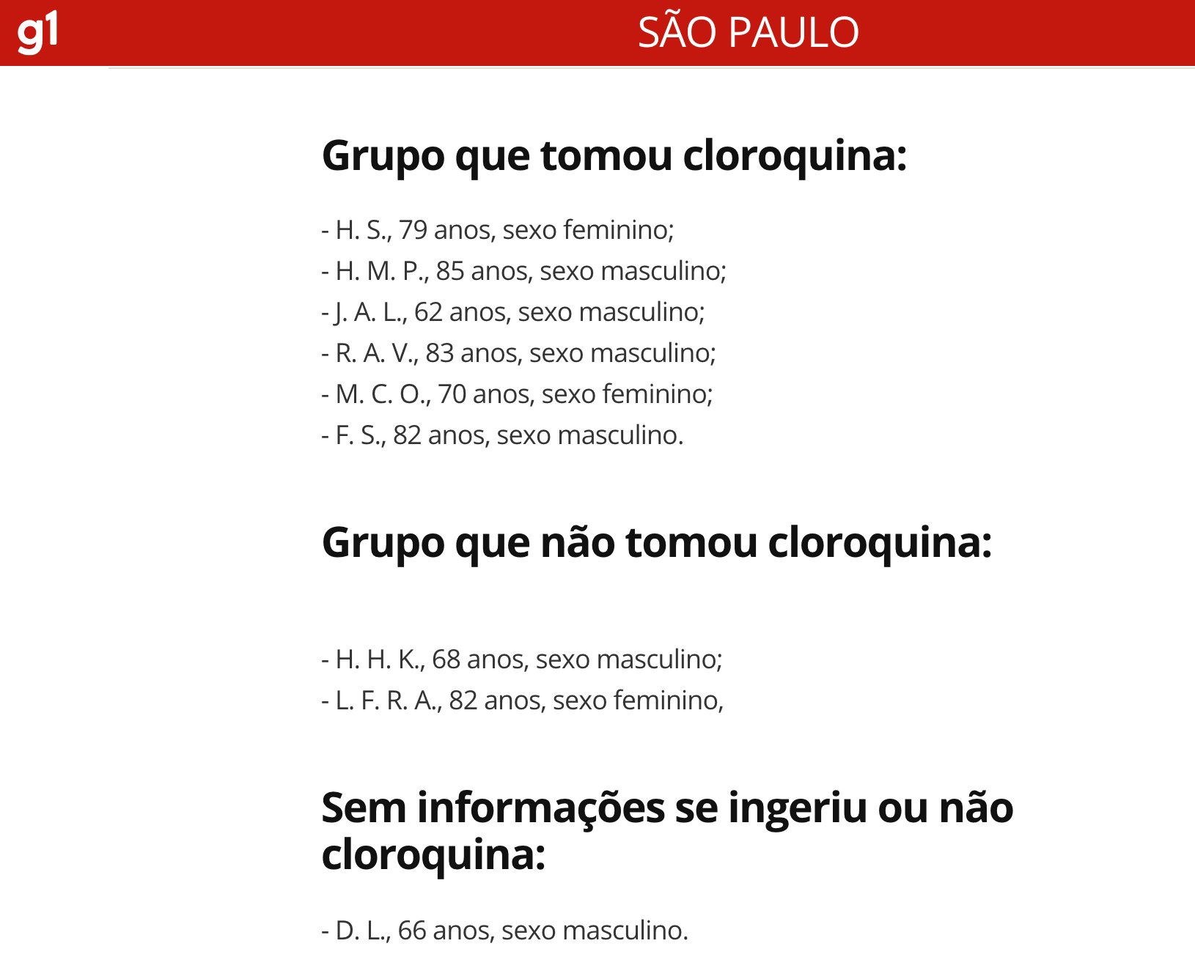
ACUSAÇÃO
Matéria G1 de 16/09/2021

Slide 21
INICIAIS DE PACIENTES CITADOS NA REPORTAGEM E DATA DO ÓBITO
Iniciais | Data óbito | Morreu de covid | Qual CID | Número de notificação do de CASO DE COVID PARA VIGILÂNCIA
HHK, 68anos, masculino | 06/04/2020 | Sim | Covid | 31585912XXXX
H.S, 79anos, feminino | 12/04/2020 | Sim | Covid | 31586361XXXX
LFRA, 82ª | 15/04/2020 | Sim | Covid | 31585853XXXX
JAL, 62anos, masculino | 28/04/2020 | Sim | Covid | 31586186XXXX
RAV, 83anos, masculino (reportagem FANTÁSTICO) | 24/04/2020 | Não | DPOC Infectado | ---------------------
FS, 82anos, Masculino | 05/04/2020 | Sim | Covid | 31585565XXXX
DL, 66anos,masculino | 10/04/2020 | Sim | Covid | 31586267XXXX
HMP,85anos, masculino | 14/04/2020 | Sim | Covid | 31586554XXXX

Slide 22
INICIAIS DE PACIENTES CITADOS NA REPORTAGEM
Iniciais
MCO,70ª, FEMININO
PACIENTE ESTÁ VIVA e passou em consulta no pronto atendimento no dia 07 de setembro de 2021 e seu plano está ativo. Nasceu dia 28 de julho e está atualmente com 72 anos.

Slide 23
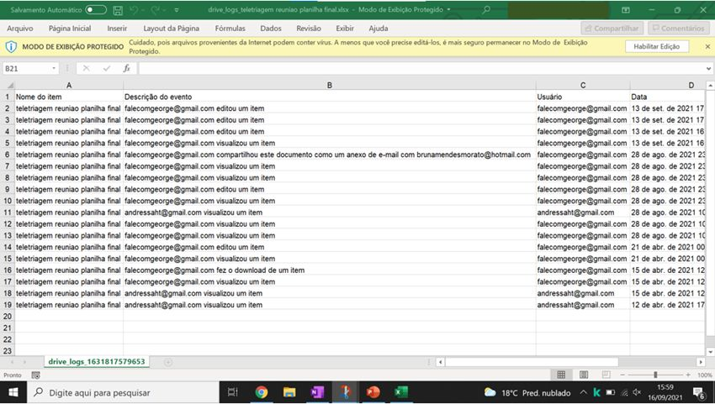
REALIDADE
O casal George Joppert Netto e Andressa Hernandes Joppert manipularam dados de uma planilha interna para tentar comprometer a operadora. Esses profissionais, então já desligados da operadora, passaram a acessar e editar o referido arquivo, culminando no compartilhamento da planilha com a advogada Bruna Morato em 28 de agosto de 2021, poucos dias antes da divulgação na mídia.

Slide 24
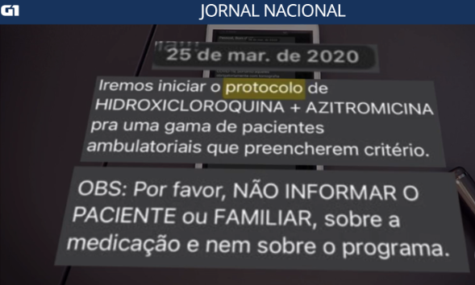
ACUSAÇÃO
Matéria Jornal Nacional de 16/09/2021

Slide 25
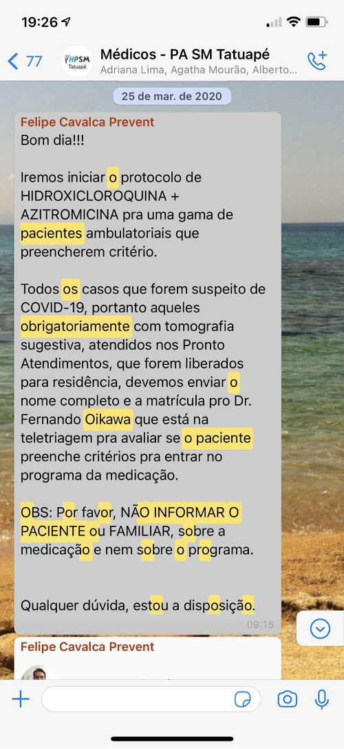
REALIDADE
Na imagem ao lado, é possível ver a mensagem completa enviada no grupo de médicos e que na matéria do repórter Guilherme Balza (GloboNews) foi publicada fora do contexto.

Slide 26
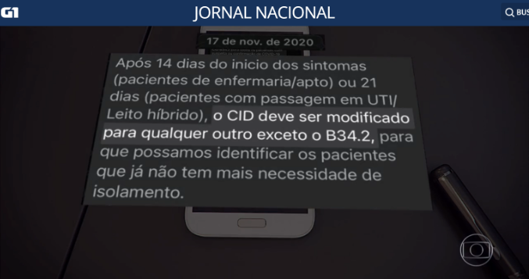
ACUSAÇÃO
Matéria Jornal Nacional de 16/09/2021

Slide 27
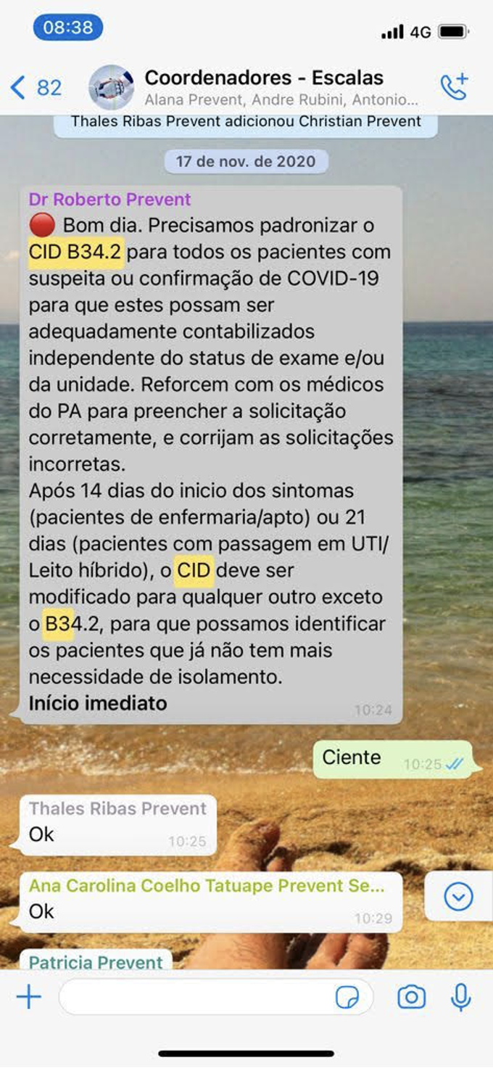
REALIDADE
Na imagem ao lado, é possível ver a mensagem completa enviada no grupo de médicos, sobre a padronização do CID (Classificação Estatística Internacional de Doenças) e que na matéria do repórter Guilherme Balza (GloboNews) também foi publicada fora do contexto.

Slide 28
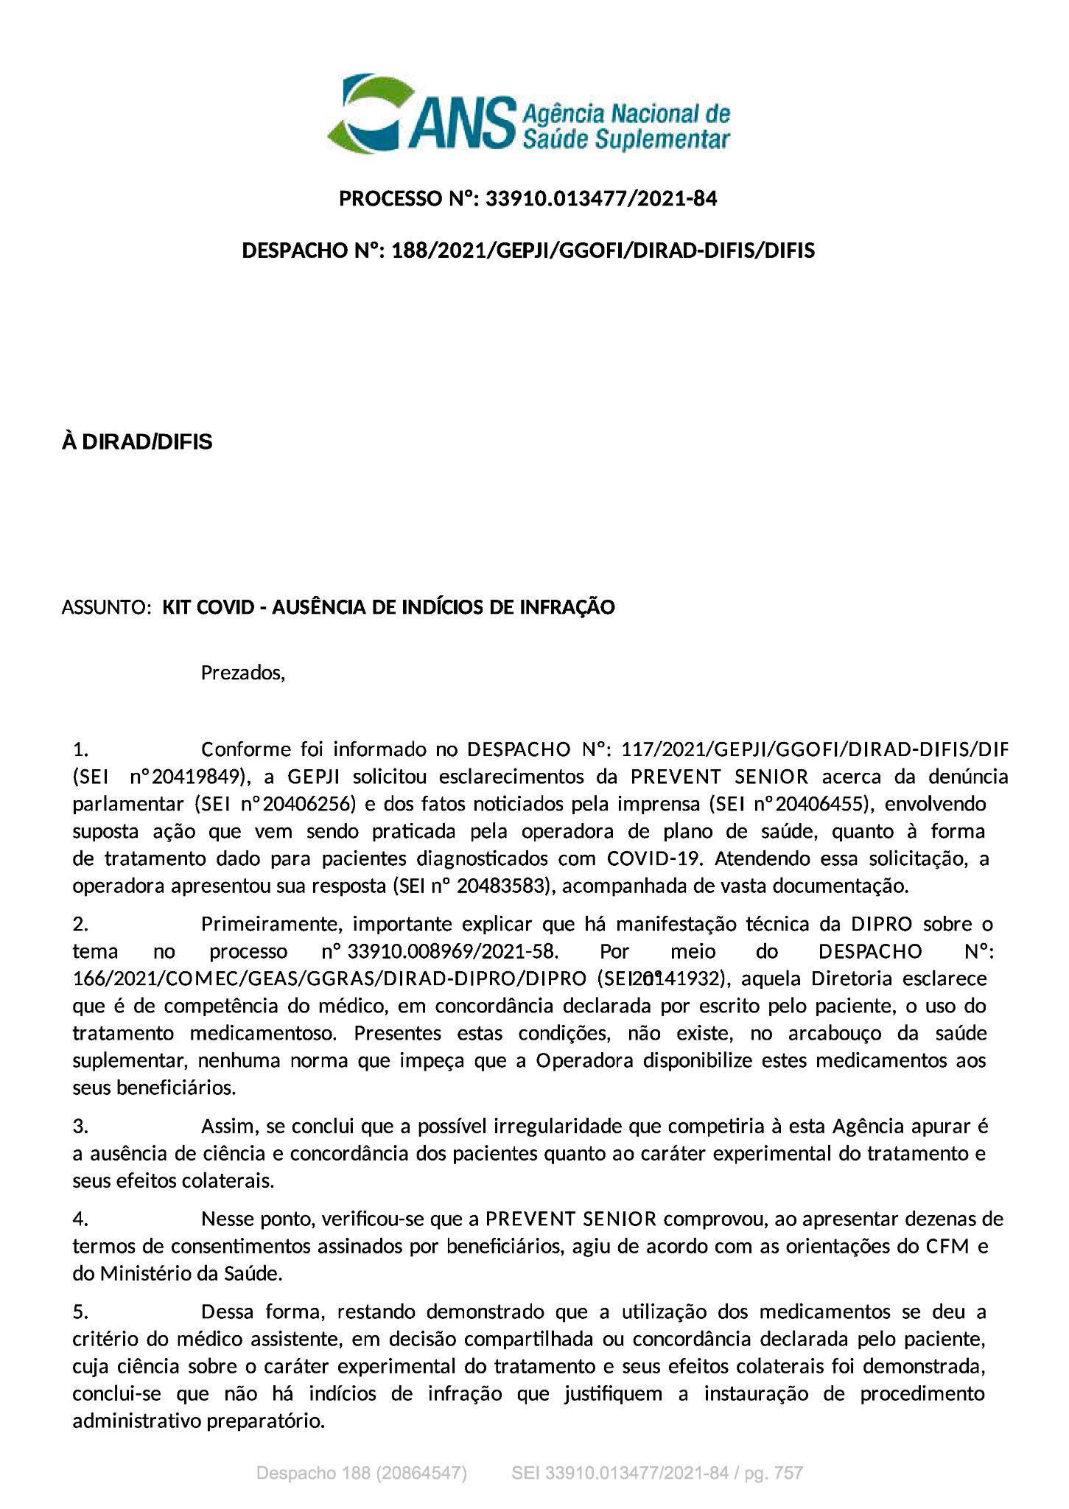
REALIDADE
A ANS instaurou procedimento, com base nas matérias veiculadas na imprensa e demanda parlamentar. Após análise dos documentos comprobatórios e esclarecimentos, concluiu pela inexistência de infração. Ficou evidenciada a utilização de Termo de Consentimento Livre e Esclarecido, bem como a autonomia dos profissionais médicos, que indicavam o tratamento conforme sua convicção e mediante concordância expressa dos beneficiários, em estrita observância aos preceitos do CFM.

Slide 29
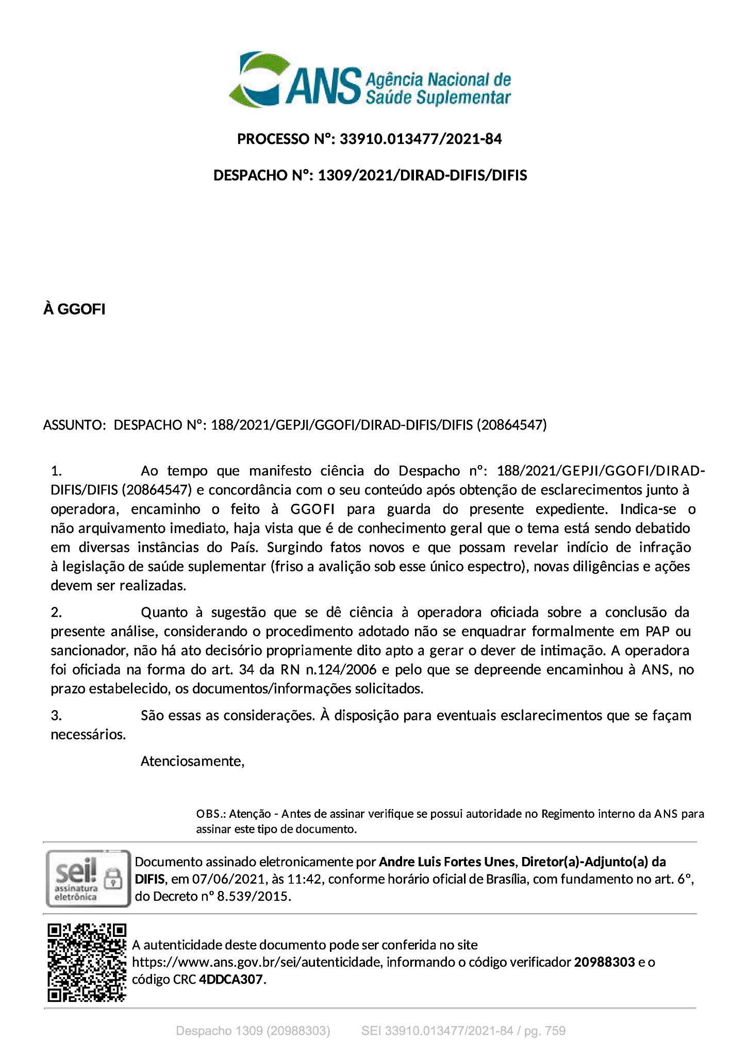
REALIDADE
As denúncias são antigas, já investigadas pelas autoridades e ARQUIVADAS, inclusive pela Agência Nacional de Saúde Suplementar.
Documento de 07/06/2020

Slide 30

OBRIGADO!

